Slide 1
Participation au développement de Xen Orchestra, interface web de gestion de machines virtuelles

Slide 2

Vates
6 salariés
Créé en 2012
Développe Xen Orchestra depuis 2014
Minalogic
Utilise différents outils de gestion de projet
Notes:
6 salariés : un directeur technique, deux développeurs, un chef de projet, directeur web marketing, responsable administrative et financière
Levé de fond en 2014 pour se consacrer au développement de XO
Minalogic : 300 entreprises
Ouitls de gestion : Mattermost, Crisp, Github

Slide 3
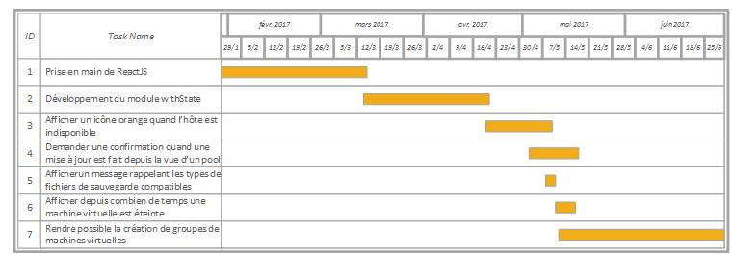
Planning de travail
Notes:
Prise en main : ES6, Redux, Lodash,

Slide 4
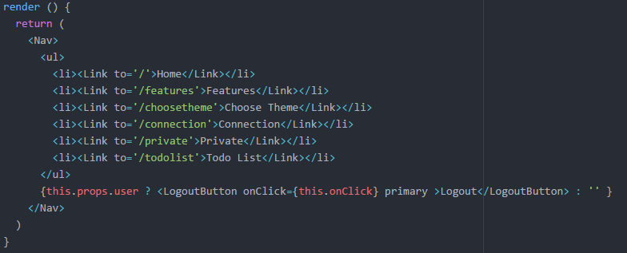
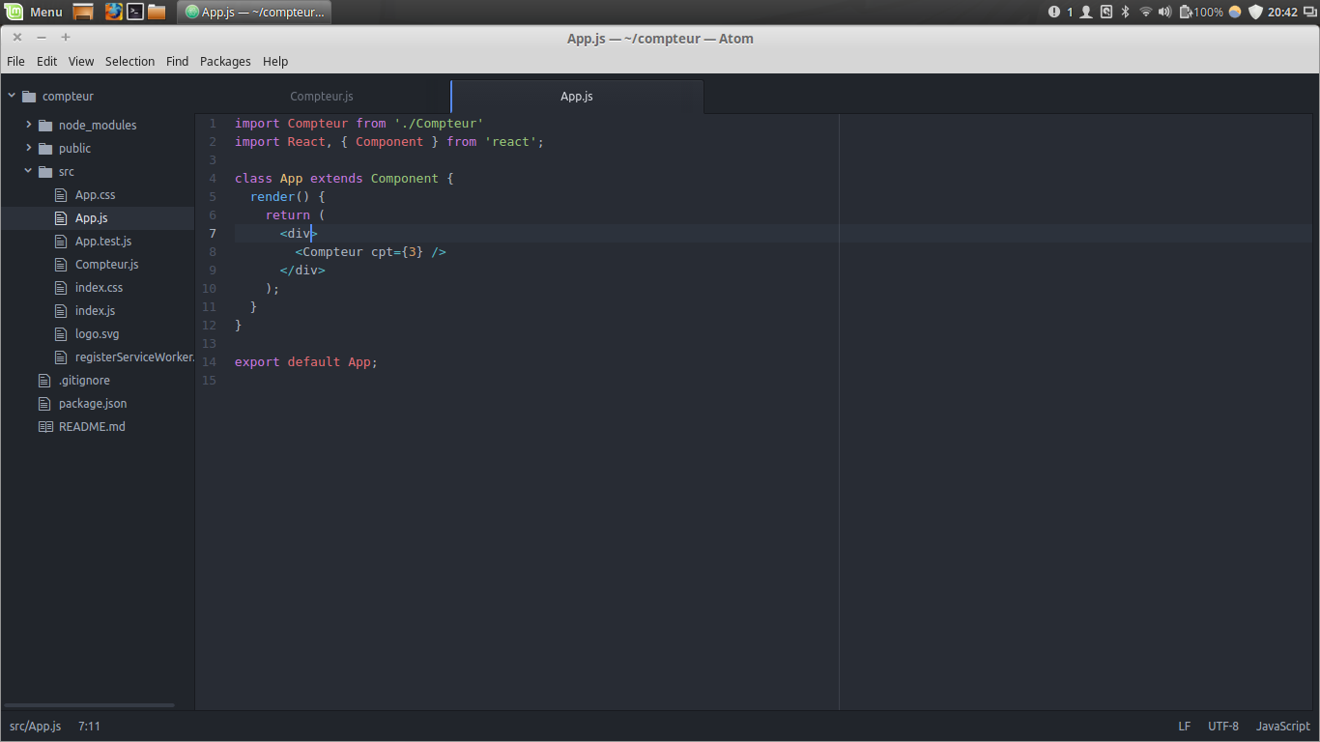
React JS
Programmation par composants :
Props, State, Render
Instanciation
Déclaration d’un composant
Notes:
Différentes fonctionnalités dans un composant => différents champs dans le STATE

Slide 5
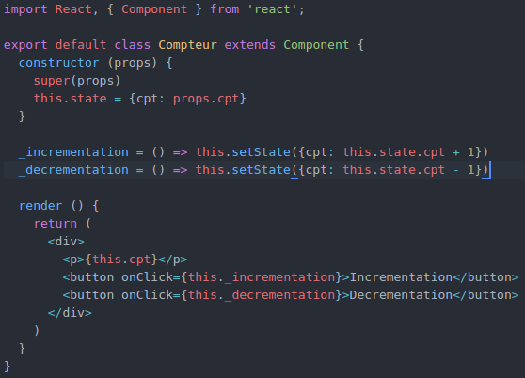
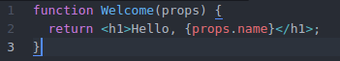
React JS
Stateless, stateful
Notes:
Stateful => nécessite l’utilisation d’un state

Slide 6
withState
Décorateur
Abstraction de la gestion du state
Mise à disposition des fonctions de gestion
Instanciation (props) => traitement =>
Notes:
Abstraction state =>

Slide 7
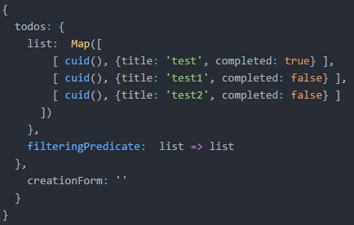
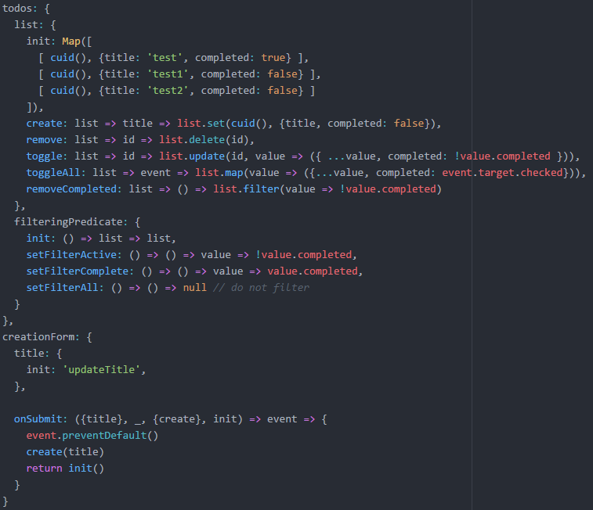
withState : objectifs
Déclaration d’un state avec un nombre de niveau non défini
Une action renvoie une valeur de mise à jour de son sous-state
Décoration d’un composant stateful ou stateless.
Utiliser une fonction pour initialiser la valeur d’un sous-state
Remettre la valeur d’un sous-state à sa valeur initiale
Une action peut ne rien retourner
L’initialisation d’une chaine de caractères vide doit pouvoir se faire en lui donnant pour valeur le nom de la fonction qui pourra la modifier grâce à un évènement
Déclencher une erreur si plus d’une valeur est déclarée dans un sous-state
state
props
Notes:
Remise à la valeur initiale sans recopie de code

Slide 8
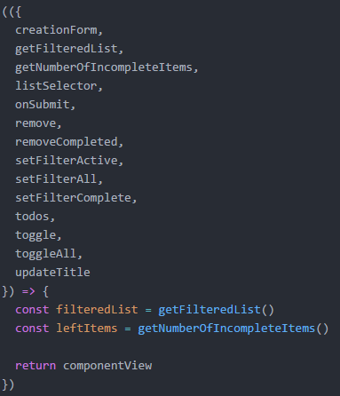
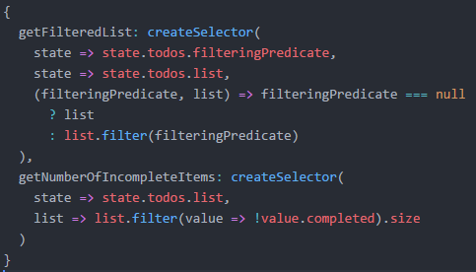
withState : Conception
Notes:
Développement d’une liste de choses à faire
Implémentation classique dans un premier temps
-fonctions de gestion

Slide 9
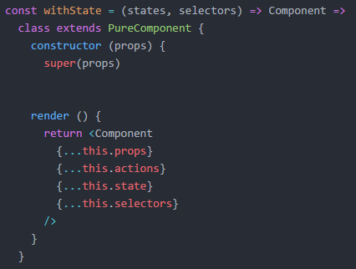
withState : développement
Structure :

Slide 10
withState : Tests
Librairie Jest

Slide 11

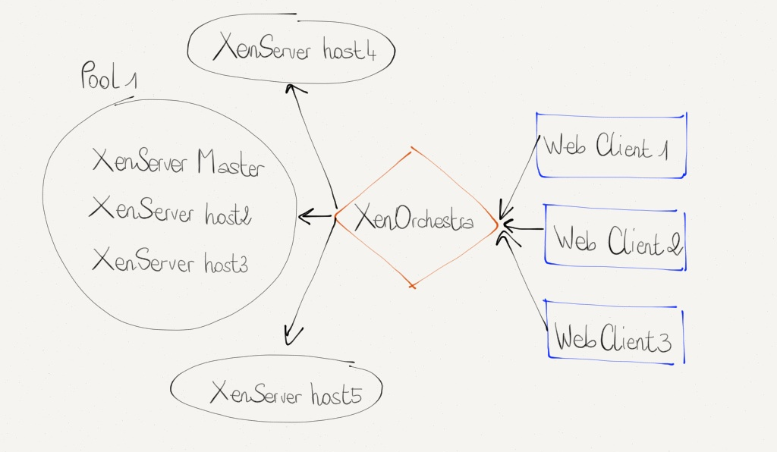
Xen Orchestra
Gestionnaire de machines virtuelles
XenServer
Xapi
Composé de trois modules :
Xo-server
Xo-web
Xo-CLI

Slide 12
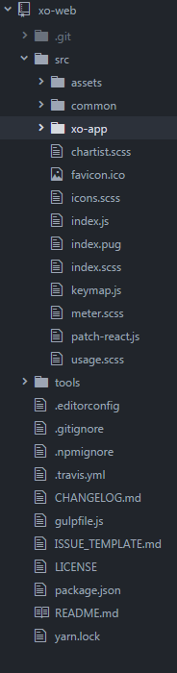
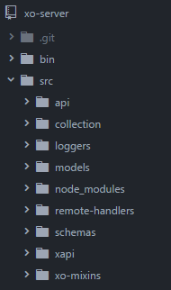
Xen Orchestra : Architecture
Xo-server
Xo-web

Slide 13
VmAppliance : Objectifs
Xo-server

